Slide 1


FACULTAD CIENCIAS E INGENIERÍA
SEMILLERO: MACHINE LEARNING
TEMA: REGRESIÓN LOGÍSTICA
JULIAN ANDRES VILLEGAS GIL
UNIVERSIDAD DE MANIZALES

Slide 2

Presentación con:
a. Explicación conceptual del tema y en qué casos se aplica……………Pag. 3,4,5,6.
b. Explicación detallada de la técnica estadística aplicada. ……………..Pag. 7,8,9
c. Explicación detallada del funcionamiento del algoritmo………………..Pag. 10,11,12,13,
14,15,16,17,18,19,20,21.
d. Referenciacion………………………………………………………………Pag. 22

Slide 3

Regresión logística.
En esta prueba se construirá un clasificador de regresión logística como fue asignado. Esta enfocado para ganar una intuición sobre lo que es el aprendizaje computacional. La regresión logística Es un modelo binario y se crea como un algoritmo de clasificación y es utiliza para predecir la probabilidad de una variable dependiente categórica. También se usa para calcular la probabilidad de una solución binaria que se basa en variables predictoras o independientes.

Slide 4

Según Lipa(2019, 24) Machine Learning, es una rama de la inteligencia artificial tiene como objetivo
permitir que las máquinas realicen sus trabajos hábilmente mediante el uso de software
inteligente. Los métodos estadísticos de aprendizaje constituyen la columna vertebral del
software inteligente que se utiliza para desarrollar inteligencia artificial. Debido a que los
algoritmos de aprendizaje automático requieren datos para aprender, la disciplina debe tener
conexión con la disciplina de la base de datos.

Slide 5

Según Hurwitz (2018) describe, El aprendizaje supervisado generalmente comienza con un conjunto de datos establecidos y una cierta comprensión de cómo se clasifican esos datos. El aprendizaje supervisado está destinado a encontrar patrones en los datos que se pueden aplicar a un proceso de análisis. Esta información tiene características etiquetadas que definen el significado de los datos.

Slide 6

Según M Fiuza Pérez, JC Rodríguez Pérez - Nefrología,(2000) define a la regresión logística como si los métodos de regresión de variable dependien­te cualitativa abarcan diferentes modelos que tratan de explicar y predecir una característica cualitativa a partir de los datos de otras variables conocidas, bien cuantitativas o cualitativas que actúan como va­riables explicativas.

Slide 7

¿DÓNDE Y CUÁNDO APLICARLA?
La regresión logistica se utiliza cuando queremos investigar si una o varias variables explican una variable dependien­te que toma un carácter cualitativo. Este hecho es muy frecuente en medicina ya que constantemente intentamos dar respuesta a preguntas formuladas en base a la presencia o ausencia de una determinada característica que no es cuantificable sino que re­presenta la existencia o no de un efecto de interés

Slide 8

Como ejemplo el desarrollo de un «evento cardiovascular», «un paciente hospitalizado muere o no antes del alta», «se produce o no un reingreso», «un paciente desarrolla o no nefropatía diabética», etc. Una de las ventajas de la RL es que permite el ma­nejo de múltiples variables independientes (también llamadas covariables) con un número reducido de casos.

Slide 9


En la actualidad se sigue utilizando una manera que segun Freeman (1987) recomendo que la cantidad de personas debe ser mayor a (10)(k+1), tal que las covariables sean representadas en k. se debe tener en cuenta que el numero y dimensión de la muestra va de la mano al tipo de estudio que se ejecute.
Como se afirma la regresión logística maneja una doble función: explicativa y predictiva.

Slide 10
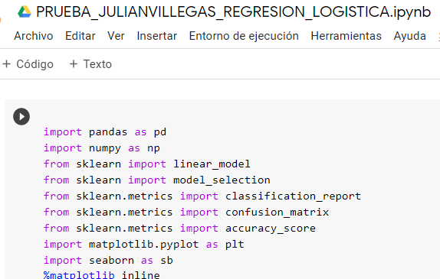
Regresión Logística con SKLearn:
Identificar Sistema Operativo de los usuarios
Regresión Logística los paquetes que vamos a usar son los siguientes:

Slide 11
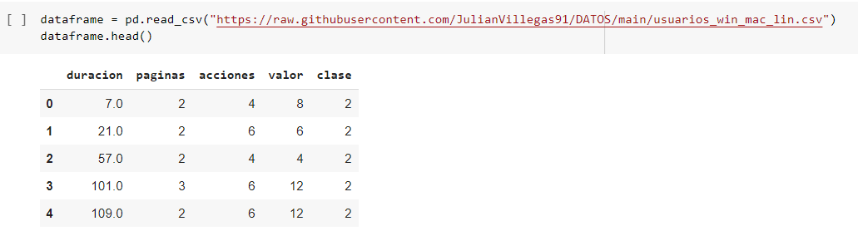
Leemos el archivo csv (se debio subir a github el archivo csv y con el enlace de la pagina se logro recrear ) y lo asignamos mediante Pandas a la variable dataframe. Mediante el método dataframe.head() vemos en pantalla los 5 primeros registros.

Slide 12
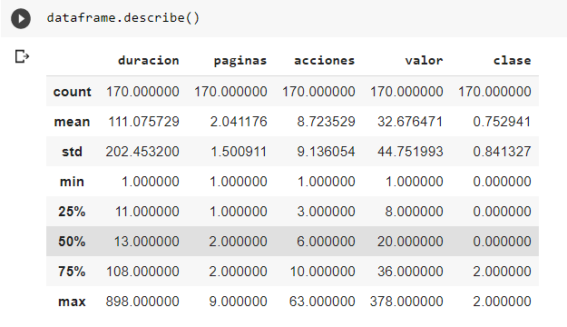
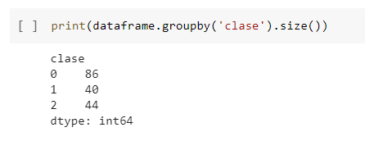
Acontinuacion nos dará algo de información estadística básica de nuestro set de datos. La Media, el desvío estándar, valores mínimo y máximo de cada característica.
Ahora analizamos los resultados de los datos que estén en el csv: se agrupan segun la clase

Slide 13
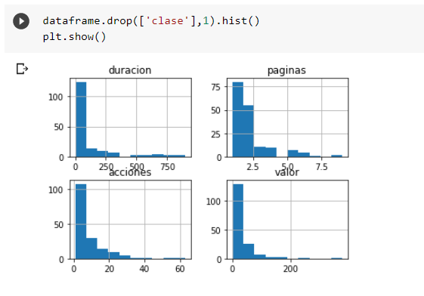
Algo de lo mas importante para entender y analizar los datos es de forma grafica y estadística, ya que muchas veces se puede llevar a comprender de otra forma o de una mejor manera.

Slide 14
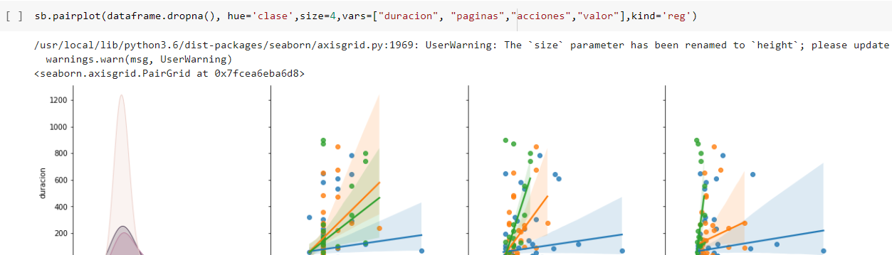
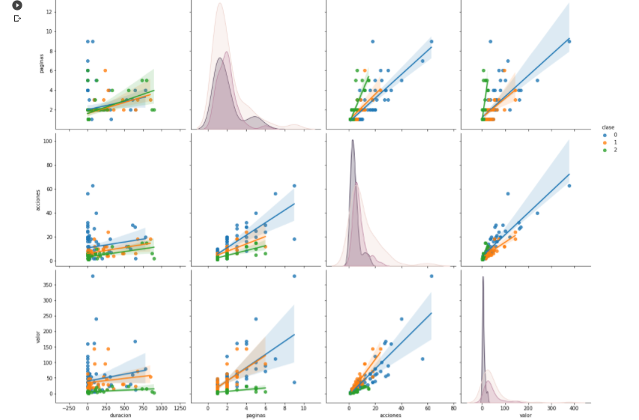
Y también podemos interrelacionar las entradas de a pares, para ver como se concentran linealmente las salidas de usuarios por colores: Sistema Operativo Windows en azul, Macintosh en verde y Linux en rojo.

Slide 15
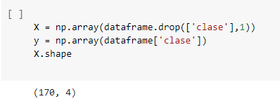
Creamos el Modelo de Regresión Logística
Ahora cargamos las variables de las 4 columnas de entrada en X excluyendo la columna “clase” con el método drop(). En cambio agregamos la columna “clase” en la variable y. Ejecutamos X.shape para comprobar la dimensión de nuestra matriz con datos de entrada de 170 registros por 4 columnas.

Slide 16
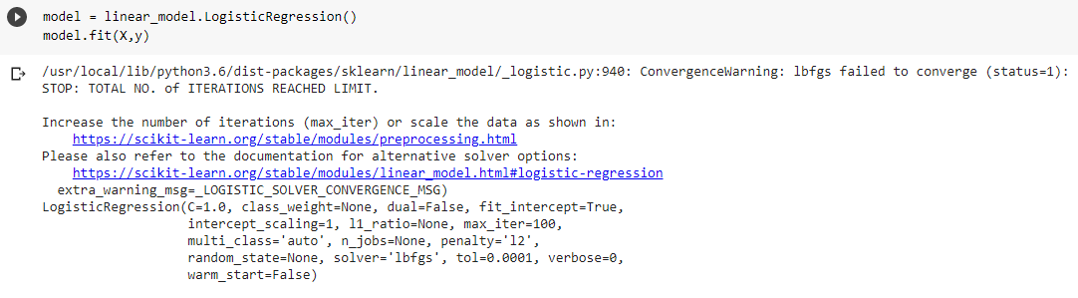
creamos nuestro modelo y hacemos que se ajuste (fit) a nuestro conjunto de entradas X y salidas ‘y’.

Slide 17


Una vez compilado nuestro modelo, le hacemos clasificar todo nuestro conjunto de entradas X utilizando el método “predict(X)” y revisamos algunas de sus salidas y vemos que coincide con las salidas reales de nuestro archivo csv
confirmamos cuan bueno fue nuestro modelo utilizando model.score() que nos devuelve la precisión media de las predicciones, en nuestro caso del 77%.

Slide 18
Validación del modelo
Una buena práctica en Machine Learning es la de subdividir nuestro conjunto de datos de entrada en un set de entrenamiento y otro para validar el modelo (que no se utiliza durante el entrenamiento y por lo tanto la máquina desconoce). Esto evitará problemas en los que nuestro algoritmo pueda fallar por “sobregeneralizar” el conocimiento.
Para ello, subdividimos nuestros datos de entrada en forma aleatoria (mezclados) utilizando 80% de registros para entrenamiento y 20% para validar.

Slide 19


Volvemos a compilar nuestro modelo de Regresión Logística pero esta vez sólo con 80% de los datos de entrada y calculamos el nuevo scoring que ahora nos da 74%.
Y ahora hacemos las predicciones -en realidad clasificación- utilizando nuestro “cross validation set”, es decir del subconjunto que habíamos apartado. En este caso vemos que los aciertos fueron del 85% pero hay que tener en cuenta que el tamaño de datos era pequeño.

Slide 20
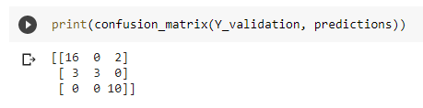
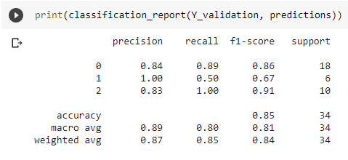
Reporte de Resultados del Modelo
Finalmente vemos en pantalla la “matriz de confusión” donde muestra cuantos resultados equivocados tuvo de cada clase (los que no están en la diagonal), por ejemplo predijo 3 usuarios que eran Mac como usuarios de Windows y predijo a 2 usuarios Linux que realmente eran de Windows
El reporte de clasificación. se utilizaron como “soporte” 18 registros windows, 6 de mac y 10 de Linux (total de 34 registros). Podemos ver la precisión con que se acertaron cada una de las clases y vemos que por ejemplo de Mac tuvo 3 aciertos y 3 fallos (0.5 recall). La valoración que de aqui nos conviene tener en cuenta es la de F1-score, que tiene en cuenta la precisión y recall. El promedio de F1 es de 84% lo cual no está nada mal.

Slide 21
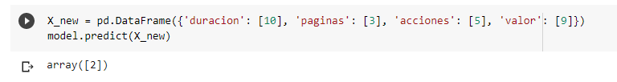
Clasificación (o predicción) de nuevos valores
Como último ejercicio, vamos a inventar los datos de entrada de navegación de un usuario ficticio que tiene estos valores:
Tiempo Duración: 10
Paginas visitadas: 3
Acciones al navegar: 5
Valoración: 9
Lo probamos en nuestro modelo y vemos que lo clasifica como un usuario tipo 2, es decir, de Linux.

Slide 22
Bibliografía:
FIUZA PÉREZ, Mª; RODRÍGUEZ PÉREZ, J. C. La regresión logística: una herramienta versátil. Nefrología, 2000, vol. 20, no 6, p. 495-500.
LIPA CHOQUE, Diego Frank. Implementación de un modelo de un sistema computacional basado en machine learning para proyectar el estado de resultados en una empresa manufacturera en el departamento de Lima–2018. 2019.
MARTÍNEZ-TORO, Gabriel Mauricio; RICO-BAUTISTA, Dewar; ROMERO-RIAÑO, Efrén. Análisis comparativo de predicción dentro de bases de datos de cáncer: una aplicación de aprendizaje automático. Revista Ibérica de Sistemas e Tecnologías de Informação, 2019, no E17, p. 113-122.
VARGAS, Andrés Eduardo Moncada. Comparación de técnicas de machine learning para detección de sitios web de phishing. Revista Interfases, 2020, no 013, p. 77-103.
Paginas web:
https://www.aprendemachinelearning.com/regresion-logistica-con-python-paso-a-paso/
https://www.revistanefrologia.com/es-la-regresion-logistica-una-herramienta-articulo-X0211699500035664
https://scholar.google.es/scholar?hl=es&as_sdt=0%2C5&q=que+es+Regresi%C3%B3n+Logistica+clasificaci%C3%B3n&btnG=

